Slide 1
Презентация к рабочей тетради для оценки качества знаний по технологии обслуживающего труда (девочки)
Ивана Петровича Арефьева - доктора педагогических наук, профессора, академика Международной академии наук педагогического образования, члена диссертационного совета Д212.302.01 по защите докторских и кандидатских диссертаций при ГОУ ВПО «ШГПУ».
Енкова Наталья Евгеньевна,
учитель технологии.
МКОУ «ШИСОО» с. Самбург

Slide 2
Технология ведения дома Эстетика и экология жилища

Slide 3
Тема 1
Краткие сведения из истории архитектуры и интерьера

Slide 4
Задание № 1
Запишите определения ниже приведенных понятий.
А. Архитектура — это искусство проектировать, строить здания и сооружения, _____________________
_______________________________________________.
Б. Стиль в архитектуре — это общность средств создания гармонии и художественной выразительности декоративного __________________________________.
В. Декор — это совокупность украшений фасада сооружения, ____________________________________
_______________________________________________.
Г. Интерьер — это оформленное внутреннее пространство здания или _________________________
_______________________________________________.

Slide 5
Задание № 2
К названиям архитектурных стилей слева в таблице подберите им соответствующие характеристики справа.
№ п/п | Архитектурный стиль | Усл. обоз. | Характеристика
1. | Романский | А | Характеризуется декоративной пышностью, вычурностью и пластичностью форм.
2. | Готический | Б | Отличается изысканной сложностью форм, причудливой орнаментацией и декоративным оформлением зданий и сооружений.
3. | Барокко | В | Развивает типы церквей и крепостей, приемы сводчатых и арочных конструкций, отличается простотой, строгостью и массивностью
4. | Классицизм | Г | Конструкция зданий росло вверх, устремляясь к небу высокими шатрами башен и шпилей, отличается ясностью, отчетливостью и гармонией формы сооружений.
5. | Ампир | Д | Характеризуется остроконечными сооружениями стрельчатыми арками и сводами, обилием орнамента, каменной резьбы и витражами (цветными окнами).
6. | Рококо | Е | Выделяется четкостью геометрических форм, логичностью планировки, сочетанием гладкой стены и сдержанным декором.

Slide 6
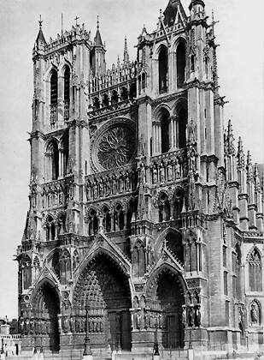
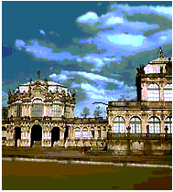
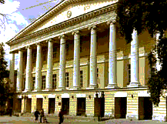
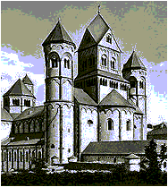
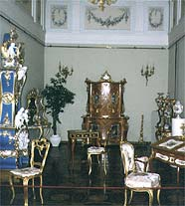
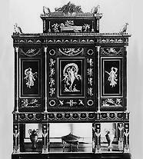
Задание № 3
К рисункам запишите названия архитектурных стилей
1
2
3
4
1.______________________ 2.______________________ 3.______________________ 4.______________________ 5.______________________ 6.______________________
5
6

Slide 7
Тема 2
Национальные традиции, связь архитектуры с природой

Slide 8
Задание № 1
Допишите предложения.
А. Ландшафт — это общий вид местности, элементы которой _________________________
_________________________________________.
Б. Ландшафтная архитектура — это гармоничное сочетание естественного ландшафта _______________________________
_________________________________________.

Slide 9
Задание № 2
Выберите и подчеркните задачи, которые выполняют ландшафтная архитектура:
а) охрана естественных ландшафтов;
б) создание новых ландшафтов;
в) планомерное развитие естественных и искусственных ландшафтов;
г) разрушение естественных ландшафтов;
д) сближение жилой застройки с природой, улучшение микроклимата.

Slide 10
Задание № 3
Заполните схему
____________________________
А. Террасные
В. Французские
Д. ____________
Б. _________
Г. _____________
1. ________________________________________
2. Живописная композиция наподобие естественного ландшафта — с лужайками, вьющимися тропинками, речками, озерами
3. ________________________________________
4. Встречается в древнеримских перистилях, испанско-мавританских двориках
5. ________________________________________

Slide 11
Задание № 4
Заполните схему
1.___________________________________________
Садово-парковое искусство
2.___________________________________________
3.___________________________________________

Slide 12
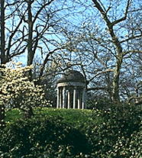
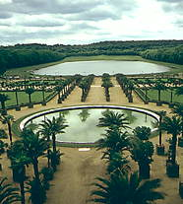
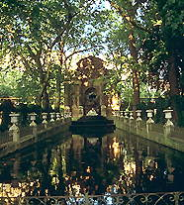
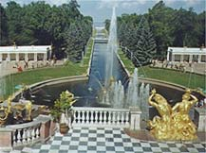
Задание № 5
Определите и подпишите, какой тип парка изображен на каждом рисунке.
1
2
3
1.______________________ 2.______________________ 3.______________________ 4.______________________ 5.______________________
4

Slide 13
Тема 3
Интерьер жилых помещений и их комфортность

Slide 14
Задание № 1
Допишите предложения.
А. Дом — это место, где живет и _____________
_________________________________________.
Б. Интерьер, в переводе с французского, — это означает _________________________________.
В. Комфортность жилых помещений — это совокупность бытовых удобств ______________
_________________________________________.

Slide 15

Задание № 2
Что изображено на рисунке и кратко запишите его назначение?
Место для ответа

Slide 16
Задание № 3
Запишите требования, предъявляемые к интерьеру.
_________________________________________
_________________________________________
__________________________________________________________________________________

Slide 17
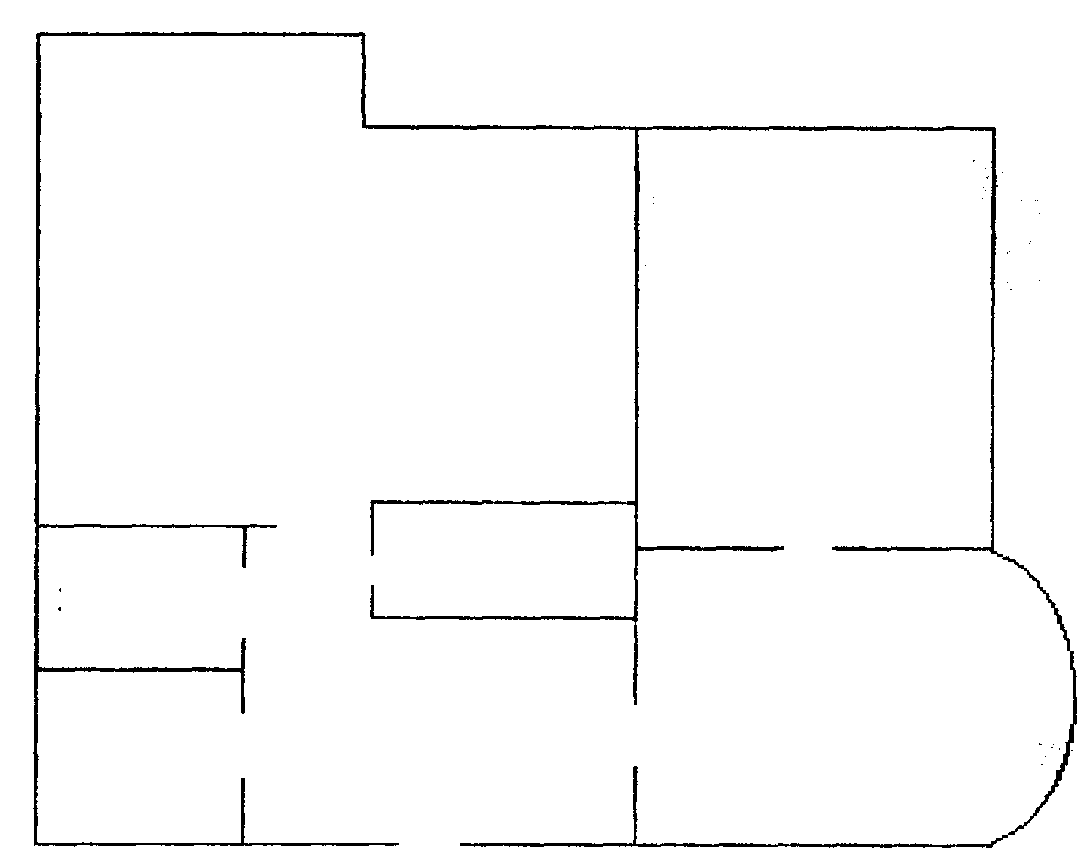
Задание № 4
На предложенном плане отдельных помещений квартиры предложите возможный вариант их расположения и подпишите название каждого помещения.

Slide 18
Тема 4
Современные стили в интерьере

Slide 19
Задание № 1
Допиши предложения.
А. Стиль в интерьере — это совокупность средств и приемов цветовой и художественной выразительности _________________________.
Б. Интерьер — это внутреннее оформленное пространство _____________________________.
В. Современный стиль в интерьере — это ясность, отчетливость и цветовая гармония внутреннего оформления и единство стиля пространства _____________________________.

Slide 20
Задание № 2
Заполните схему
1. Единство ___________ жилья при разнообразии составляющих его компонентов (мебель и украшения представляют собой _________, нечто особенное, ___________).
2. Сочетание пропорций и ______________ предметов (мебель не должна занимать _______________________).
Требования к интерьеру
3. Многофункциональность (_________________ вещи в различных ситуациях: кресло – тумбочка, ________________).
4. Пространство жилья должно подходить для множества ______________(проживания, _________________, занятия любимым _______________).

Slide 21
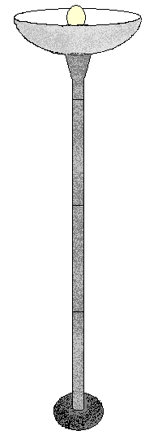
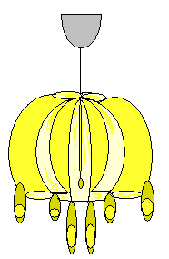
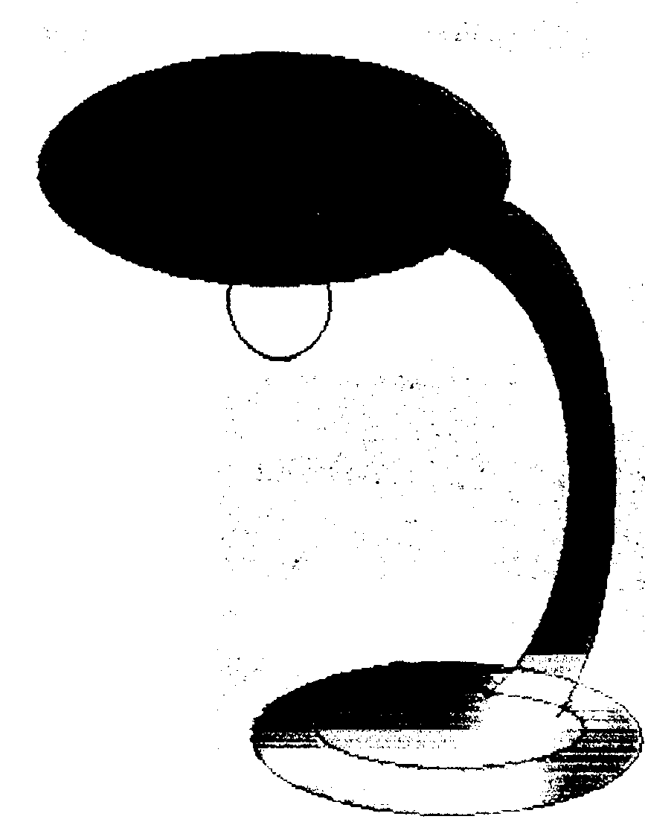
Задание № 3
По рисункам определите и подпишите названий стилей предметов интерьера.
1. Светильник напольный. 2. Люстра. 3. Настольная лампа.
А
Б
В

Slide 22
Задание № 4
Дополните известное изречение.
«Каков стиль, таков и __________________ или стиль делает ______________________».
Задание № 5
Подумайте и напишите.
В каком стиле исполнен интерьер вашей квартиры? _________________________________________
_________________________________________
_________________________________________

Slide 23
Тема 5
Рациональное размещение оборудования кухни и уход за ним

Slide 24
Задание № 1
Допишите предложения.
А. Кухня — это помещение, которое используется для хранения и обработки продуктов, __________________
______________________________________________.
Б. Для поддержания чистоты кухни используются моющиеся средства, губки, ______________________
______________________________________________.
В. Для приготовления пищи используются газовая (электрическая) плита, миксер, СВЧ-печь, гриль, кастрюли, _____________________________________.
Г. Мебель на кухне — это обеденный и разделочный столы, табуреты, стулья, _________________________
______________________________________________.

Slide 25
Задание № 2
Заполните схему
1. Оборудование должно занимать как можно ___________________.
Каждый уголок полезной площади должен быть занят и ________________.
2. Расположение оборудования и _______________ должно создавать комфортные условия пребывании __________________.
3. Сочетание цвета мебели, ________________, плиты и другого оборудования с отделкой стен и потолка – обязательное условие ______________________.
Требования, предъявляемые к кухне
4. Освещение должно быть достаточным для различных работ на ___________________. Отдавать предпочтения лампам теплого цвета (_________________).
5. Помещение кухни должно быть идеально ____________________. Запущенное помещение может повлечь за собой инфекционные _____________________.
6. Чистота _____________ в помещении кухни постоянно поддерживается __________________,
воздухоочистителем и ____________________.

Slide 26
Задание № 3
К названиям оборудования кухни слева в таблице запишите соответствующие им названия посуды, приспособлений, инструментов справа.
Название | Оборудование и предметы
1. Нагревательные приборы (для приготовления пищи) —
2. Кухонная посуда —
3. Столовая посуда —
4. Чайная посуда —
5. Столовые приборы —
6. Инструменты, приспособления (для облегчения приготовления пищи) —
7. Бытовые приборы —

Slide 27
Задание № 4
Перечисленные предметы и оборудование распределите на две группы: мойка, плита, рабочий стол, утюг, холодильник, фен, пуфик, посудомоечная машина, зеркало, обеденный стол, печь-СВЧ, фритюрница, миксер, расческа, кресло, посуда, пылесос, компьютер, телевизор.
1гуппа
(что должно быть на кухне)
2 группа
(лишние предметы)
1. _________________
____________________________________________________________________________
2. _________________
____________________________________________________________________________

Slide 28
Задание № 5
Зная основные правила размещения оборудования в кухни, соедините подходящее размещение стрелками.
3. Двухрядное размещение
А. Применяется в маленьких кухнях-нишах, отделенных от общей комнаты экранами или раздвижными перегородками
1. Однорядное размещение
Г. Применяется в больших по площади помещениях, представляет собой размещение оборудование вдоль трех стен.
Б. Применяется для узких помещений. Представляет собой размещение оборудования вдоль двух смежных стен.
В. Применяется в большей степени для вытянутых удлиненных помещений. Представляет собой размещение оборудования вдоль двух противоположных стен.
2. Угловое размещение
4. П-образное размещение

Slide 29
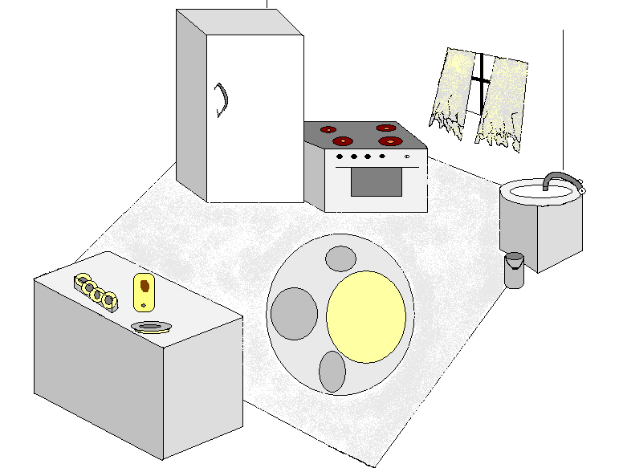
Задание № 6
На рисунке определите и запишите ошибки в размещении оборудования кухни и оформлении интерьера.
Это ____________________________________________
________________________________________________.

Slide 30
Тема 6
Создание интерьера кухни с учетом запросов и потребностей семьи и санитарно-гигиенических требований

Slide 31
Задание № 1
Допиши предложения.
А. Современная кухня — это место, где можно вкусно поесть, побеседовать, ____________________________
_______________________________________________.
Б. Санитарное состояние кухни — это идеальная _______________________________________________.
В. Отделочный материал для оформления кухни — это кафельная плитка, _______________________________
_______________________________________________.
Г. Нарушение санитарно-гигиенических норм на кухне приводит к заболеваниям, травматизму, ______________
_______________________________________________.

Slide 32

Задание № 2
Из предложенного цветового ряда выберите и подчеркните номера цветов, наиболее подходящие для оформления кухни.
1
2
3
4
5
6
7
8
9
10
11
12
13
14
15
16
17
18
19
20
21
22
23
24

Slide 33
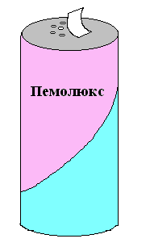


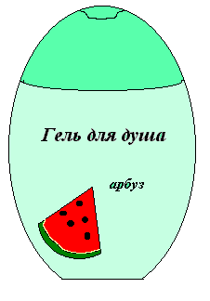
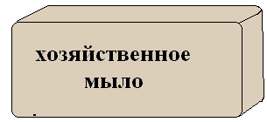
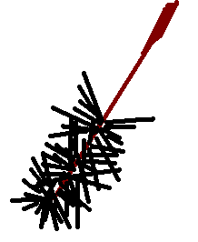
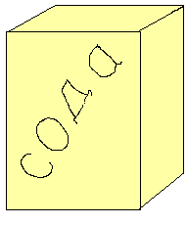
Задание № 3
Из предложенных предметов и бытовой химии выберите те, которые предназначены для уборки и поддержания чистоты на кухне.
1
2
3
4
5
6
7

Slide 34
Тема 7
Современные системы фильтрации воды

Slide 35
Задание № 1
Допишите предложения.
А. Фильтрация — движение жидкости или газа сквозь _______________________________________________.
Б. Вода в природе фильтруется естественным образом, просачиваясь ___________________________________.
В. В промышленности фильтрацию часто называют _______________________________________________.
Г. Современные очистительные фильтры задерживают, содержащиеся в воде, вредные вещества и примеси — это металлы, известь, хлор, _______________________________________________.

Slide 36
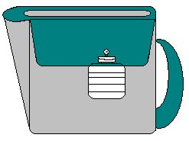
Задание № 2
Из перечисленных названий веществ подчеркните те, которые применяются в современных очистительных фильтрах: уголь, свинец, вата, серебро, кокосовая стружка, песок.
Задание № 3
На рисунке изображен фильтр очистки воды. Запишите в свободные клетки (снизу вверх) правильное расположение веществ для фильтрации. 1. Вата 2. Песок. 3. Кокосовая стружка. 4. Уголь. 5.Серебро.
___________________________________________________________________________

Slide 37
Задание № 4
Подумайте и запишите, как в домашних условиях, самостоятельно можно очистить воду.
________________________________________________________________________________________________________________________________________________________________________________________________________________________________

Slide 38
Тема 8
Разделение кухни на зону приготовления пищи и зону столовой

Slide 39
Задание № 1
Допишите предложение.
А. Большую площадь кухни можно разделить на зоны _____________________
_________________________________________________________________________.

Slide 40
Задание № 2
Распределите ниже перечисленные предметы (мебель и оборудование) по зонам их назначения.
1. Газовая (электрическая плита). 2. Обеденный стол. 3. Табуреты. 4. Разделочный стол. 5. Навесные шкафы. 6. Холодильник. 7. Микроволновая печь. 8. Посудомоечная машина. 9. Стулья. 10. Кухонный комбайн. 11. Миксер.
А. Зона кухни
Б. Зона столовой
____________________________________________________________________________________________________________
____________________________________________________________________________________________________________

Slide 41
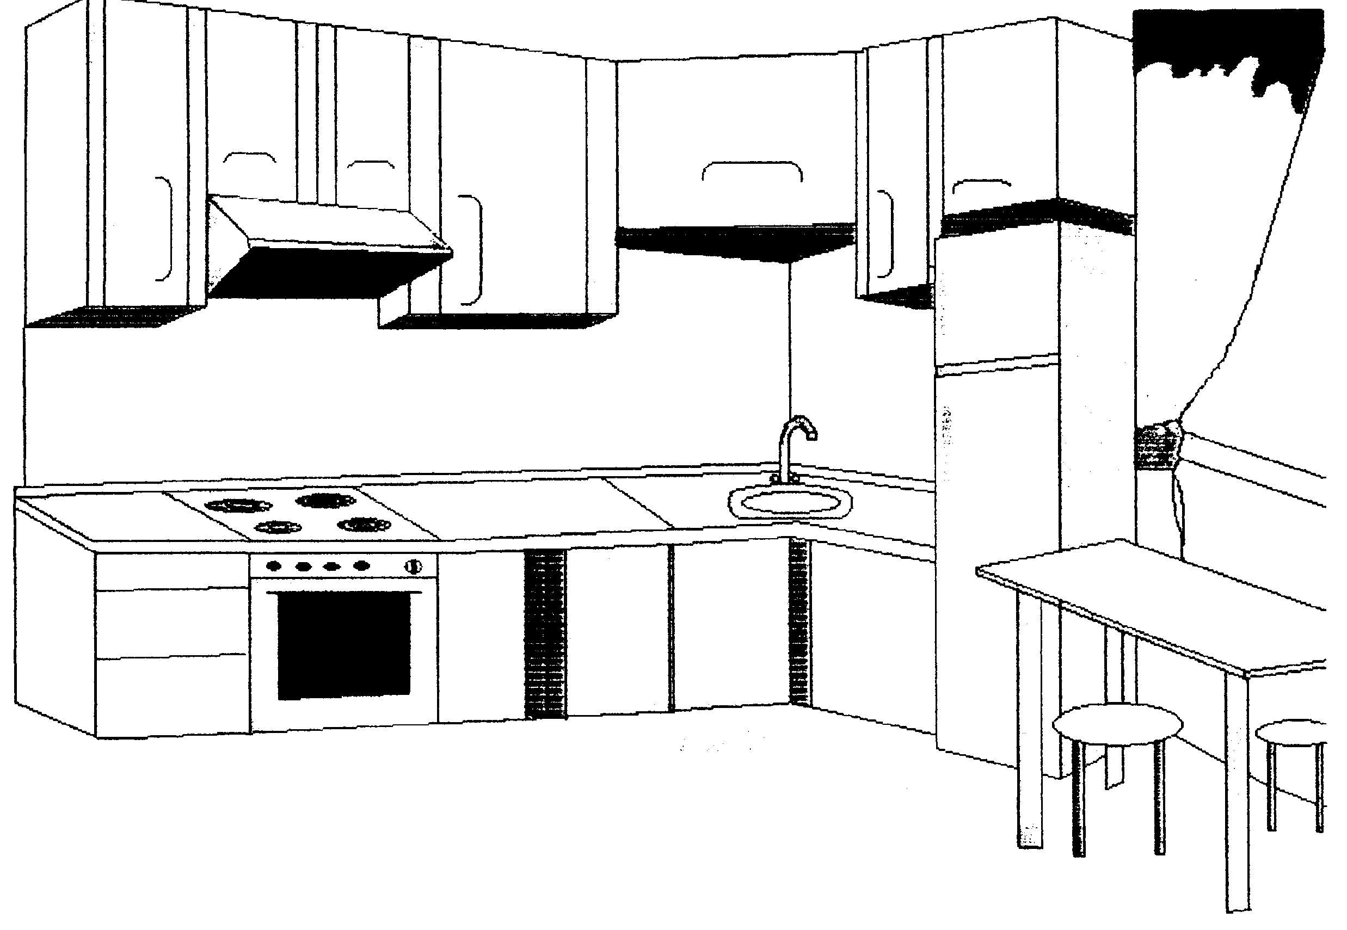
Задание № 3
На рисунке определите зоны приготовления пищи и столовую.
А
Б

Slide 42
Тема 9
Отделка интерьера кухни тканями, росписью,
резьбой по дереву

Slide 43
Задание № 1
Проверьте себя, кратко запишите ответы на предложенные вопросы.
А. Наиболее распространенный вид оформления окон и дверных проемов — это _______________________________________________.
Б. Занавеси из непросвечивающихся тканей, бывают подъемными и
Раздвижными — это __________________________________________.
В. Занавеси на окне из мягкой набивной или прозрачной ткани, тюля, кружева и т.д., которые разнообразно и свободно драпируются — это ____________________________________________________________.
Г. Занавеси на двери из непросвечивающейся плотной ткани, используемые для изоляции от света и шума, маскировки дверного проема — это ________________________________________________.
Д. Ряд пластин, соединенных между собой так, что они способны открываться, пропуская солнечный свет, и закрываться, бывают с горизонтально и вертикально расположенными пластинами — это _____________________________________________________________.

Slide 44



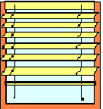

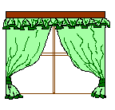
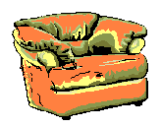
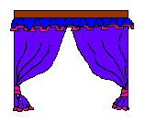


Задание № 2
Сгруппируйте данные предметы интерьера, наиболее гармонирующие между собой (соедините соответствующие предметы стрелками).
1
2
3
4
5
6
9
7
8
10
11

Slide 45
Задание № 3
Дополните фразу:
«Идеал современного художественного интерьер — это ______________________
_______________________________________________________________________».

Slide 46
Тема 10
Декоративные украшения кухни изделия собственного производства

Slide 47
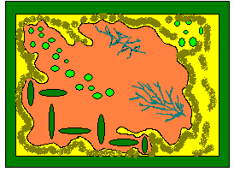
Задание № 1
Допишите предложения.
А. Декоративное украшения — это создание изделий, имеющих художественное и практическое назначение для оформления зданий или ____________________________________________.
Б. Декоративные украшения кухни — это декоративное панно, резные дверцы шкафов и ножки табуретов, декоративные деревянные ложки, ______________________________________.
В. При оформлении кухонной разделочной доски или деревянной ложки можно использовать ______________________________.
Г. Для изготовления кухонного панно используются горох, крупы, соломка, краска, __________________________________. (См. образец кухонного панно).

Slide 48
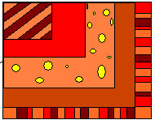

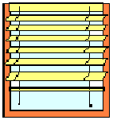
Задание № 2
Из предложенных предметов выберите изделия, являющиеся декоративными украшениями кухни
1
2
3
4
5
6
7
8
9

Slide 49
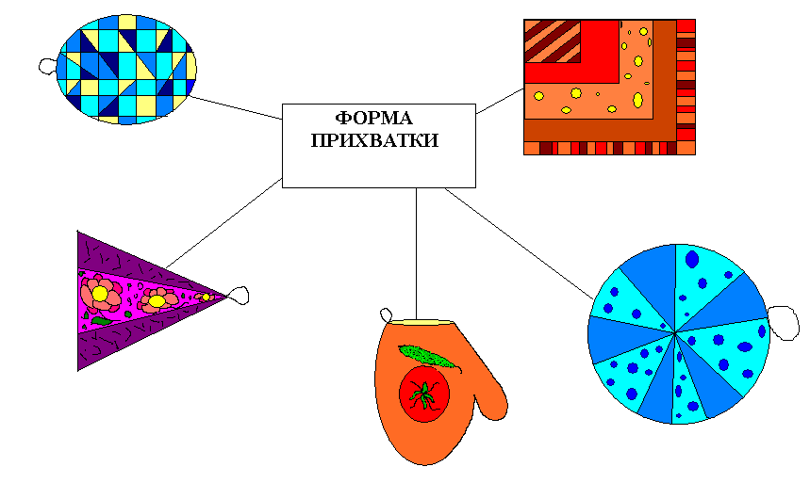
Задание № 3
Из предложенных видов прихваток выберите и подчеркните наиболее оптимальную прихватку для снятия горячей сковороды с плиты, обоснуй свой выбор.
Форма прихватки

Slide 50
Задание № 4
Напишите и зарисуйте, какое изделие для украшения интерьера кухни вы смогли бы предложить.
Это _____________________________________.

Slide 51
Задание № 5
Предложите и запишите, что можно применить для оформления кухни в вашей квартире.
Это _________________________________
_________________________________________________________________________.

Slide 52
Тема 11
Влияние электробытовых приборов и технологий приготовления пищи на здоровье человека

Slide 53
Задание № 1
Запишите, какие электробытовые приборы используются на кухне.
Это ________________________________
___________________________________________________________________________________________________________.

Slide 54

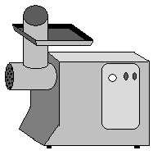
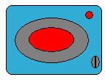
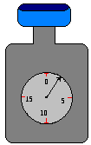
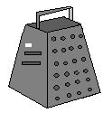
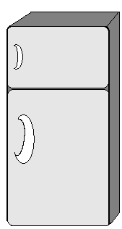
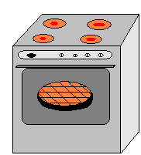
Задание № 2
Даны рисунки предметов оборудования кухни, распределите их в соответствии с заданной таблицей
1
2
3
4
5
Механические | Электробытовые
1 _______________ 2 _______________ 3 _______________ 4 _______________ | 1 _______________ 2 _______________ 3 _______________ 4 _______________
7
6

Slide 55
Задание № 3
Качество питания во многом зависит от правильно выбранного способа обработки продуктов. Вспомните и допишите в схеме, что включают в себя способы первичной и тепловой обработки продуктов.
Способы обработки продуктов
А. Первичная
Б. Тепловая
1. Мыть
2.
3.
4.
1. жарить
2.
3.
4.

Slide 56
Задание № 4
Запишите, какие преимущества для человека дает использование микроволновой печи.
Это _____________________________________
___________________________________________________________________________________________________________________________.

Slide 57
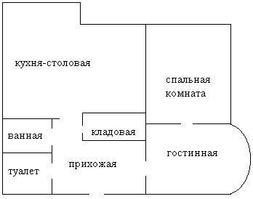
Ответы к разделу «Эстетика и экология жилища»
Тема 1.Краткие сведения из истории архитектуры и интерьера.
1.А. … необходимые человеку. Б. … оформления зданий и сооружений. В. …, здания или изделия. Г. .. здания или помещения в здании. 2. 1-В, 2-Д, 3-А, 4-Е, 5-Г, 6-Б. 3. 1. Готика, 2. Бороко. 3. Классицизм. 4. Романский. 5. Рококо. 6. Ампир.
Тема 2. Национальные традиции, связь архитектуры с природой.
1. А. …взаимосвязаны между собой. Б. …с архитектурными сооружениями. 2. а), б), в), д). 3. А. 1. Расположение участков на разных уровнях, с лестницами и каскадами. Б.Английские. В. 3. С маленькими рощицами, водоемами, с лучами аллей. Г.Миниатюрные. Д. 5. Символические композиции из воды, растений и камней. 4. 1. Планировка и разбивка сада или парка. 2. Подбор растений для различных климатов и почв. 3. Размещение и группировка растений в сочетании с архитектурой, дорогами, водоемами, скульптурами и т д. 5. 1. Английский (Кью-Гарден). 2. Французский (Версаль). 3. Люксембургский (Париж). 4. Петродворец (С.-Петербург).
Тема 3. Интерьер жилых помещений и их комфортность.
1. А. …отдыхает человек. Б. … «внутренний». В. … для проживания человека. 2. Это дом, где человек отдыхает, живет, предается размышлениям, занимается любимыми делами. 3. 1. Единство стиля жилья: мебели и украшения. 2. Сочетание пропорций и размеров предметов. 3. Многофункциональность, то есть пригодность вещей и предметов в различных ситуациях. 4. Возможный вариант планировки помещений квартиры.
Тема 4. Современные стили в интерьере.
1. А. … внутреннего оформления жилья. Б. … здания или помещения. В. … в здании или помещения в здании. 2. 1. …стиля (… единое целое, …, оригинальное). 2. …размеров … … много места). 3. … пригодность … … кресло-кровать). 4. … занятий … … отдыха …. делом. 3. 1-А (классицизм), 2-Б (барокко), 3-В (модерн). 4. … человек … человека.

Slide 58
Ответы к разделу «Эстетика и экология жилища»
Тема 5. Рациональное размещение оборудования кухни и уход за ним.
1. А. … приготовления и приема пищи. Б. …веник, швабра и т.д. В. …сковороды, чайник и др. Г. … напольные и навесные шкафы. 2. 1. … меньше места. … … обустроен. 2. … мебели … … на кухне. 3. … холодильника … …оформления интерьера. 4. … кухне … (желтого цвета со всеми оттенками). 5. … чистыми … … заболевания. 6. …воздуха … … вентиляцией, … …цветами. 3. 1. Газовая плита, электрическая плита. 2. Кастрюли, скороварки, сковородки. 3. Тарелки, суповница, блюдца. 4.Чашки,сахарница,блюдца. 5. Ложки, вилки, ножи. 6. Микроволновая печь, гриль, миксер, тостер. 7. Холодильник, посудомоечная машина. 4. 1 группа: мойка, плита, холодильник, посудомоечная машина, посуда, печь - СВЧ, рабочий стол, фритюрница, миксер. 2 группа: утюг, фен, пуфик, зеркало, расческа, кресло, пылесос, компьютер, телевизор. 5. 1-А, 2-Б, 3-В, 4-Г. 6. Холодильник (1) не должен стоят вместе с плитой (2). Разделочный стол (5) должен быть рядом с холодильником (1) и раковиной (3). Салфетки на столе (4) по цвету должны соответствовать оформлению интерьера кухни.
Тема 6. Создание интерьера кухни с учетом запросов и потребностей семьи и санитарно-гигиенических требований.
1. А. … посмотреть телевизор. Б. …чистота. В. … моющиеся обои. Г. … порче оборудованию. 2. 7,11,15,21,22,23,24. 3. 1, 2, 4, 5, 6.
Тема 7. Современные системы фильтрации воды. 1. А. … пористую среду. Б. … сквозь грунт. В. … фильтрованием. Г. …, песок и другие примеси. 2. Уголь, вата, серебро, коксовая стружка. 3. 2,4,5,3,1. 4. Предварительно воду набирают в большие емкости и отстаивают несколько часов, чтобы улетучился хлор, затем используя фильтровальную бумагу ( можно бумажные салфетки), вату и пропускают воду через созданный фильтр.
Тема 8. Разделение кухни на зону приготовления пищи и зону столовой.
1. А. … для приготовления пищи и столовую. 2. А. Зона кухни: газовая плита, холодильник, миксер, микроволновая печь, посудомоечная машина, разделочный стол, навесные шкафы, табуреты. Б. Зона столовой: обеденный стол, стулья. 3. А – зона кухни. Б – зона столовой.
Тема 9. Отделка интерьера кухни тканями, росписью, резьбой по дереву.
1. А. … драпировка. Б. … шторы. В. … гардины. Г. … портьеры. Д. …жалюзи. 2. 1-5-10, 2-8-11, 2-3-4-8-11, 6-9-7. 3. …гармоничность и многофункциональность.
Тема 10. Декоративные украшения кухни изделиями собственного производства.
1. А. … внутреннего пространства помещений. Б. …, разделочные доски, солонки, прихватки. В. … использовать масляные краски, резьба по дереву, выжиг. Г. … , клей, декоративные шнуры. 2. 2, 4, 5, 10. 3. 4 (Рукавица).
Тема 11. Влияние электробытовых приборов и технологий приготовления пищи на здоровье человека.
1. Холодильник, микроволновая печь, миксер, тостер, электрическая плита, электрический чайник. 2. Механические: весы, терка. Электрические: холодильник, микроволновая печь, плита, мясорубка. 3. А. Очистить, разделать, нарезать. Б. Варка, тушение, жарение. 4. 1. Повышает культуру приготовления пищи. 2. Сохраняет пищевкусовые качества и витамины продуктов. 3. Способствует укреплению здоровья человека. 4. Экономит время.

Slide 59
Используемые источники:
Электронное пособие: «Технология. Технический и обслуживающий труд» девочки 5-9 классы. – Издательская фирма «Сентябрь», 2009 год.

